Slide 1
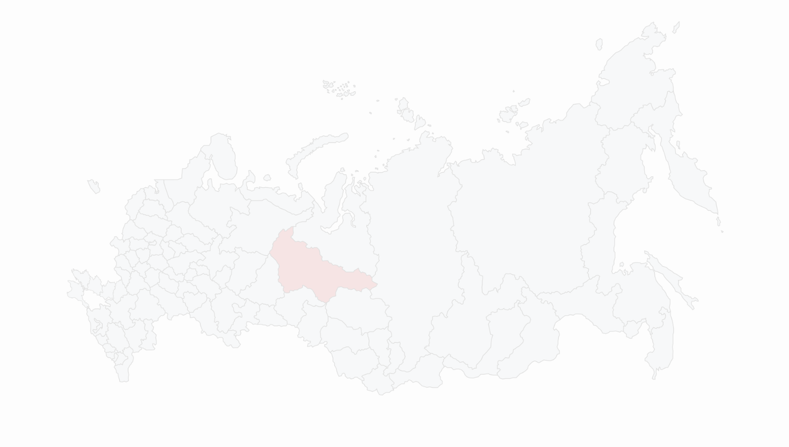
Муниципальное бюджетное дошкольное образовательное учреждение
Починковский детский сад № 2
«Гражданско-патриотическое воспитание дошкольников в соответствии действующим законодательством»
Починки 2025

Slide 2
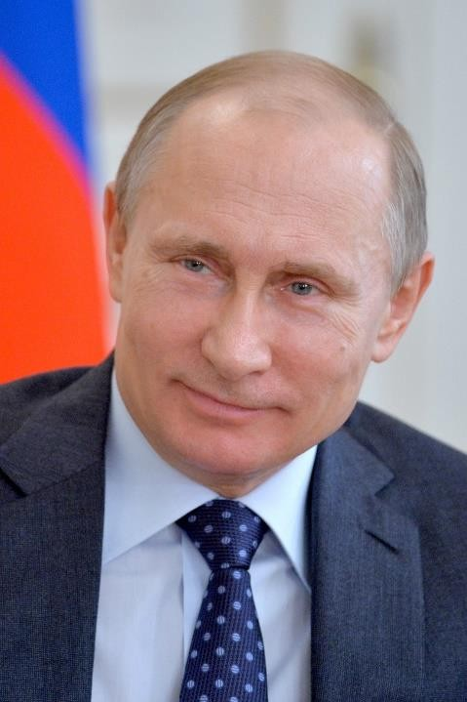

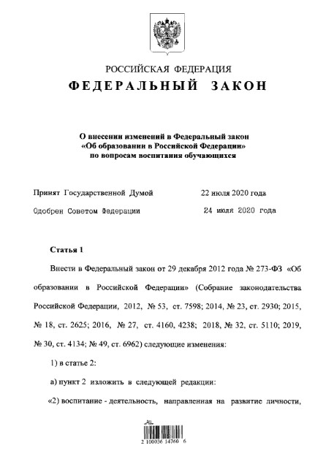
«…Воспитание подрастающего поколения в духе патриотизма и непреходящих духовных, моральных ценностей – основа нравственного благополучия общества и уверенного развития страны».
В.В. Путин
«Воспитание – деятельность, направленная на развитие личности, создание условий для самоопределения и социализации обучающихся на основе социокультурных, духовно-нравственных ценностей и принятых в российском обществе правил и норм поведения в интересах человека, семьи, общества и государства, формирование у обучающихся чувства патриотизма, гражданственности, уважения к памяти защитников Отечества и подвигам Героев Отечества, закону и правопорядку, человеку труда и старшему поколению,
взаимного уважения, бережного отношения к культурному
и традициям многонационального народа Российской Федерации, и окружающей среде».
наследию природе

Slide 3

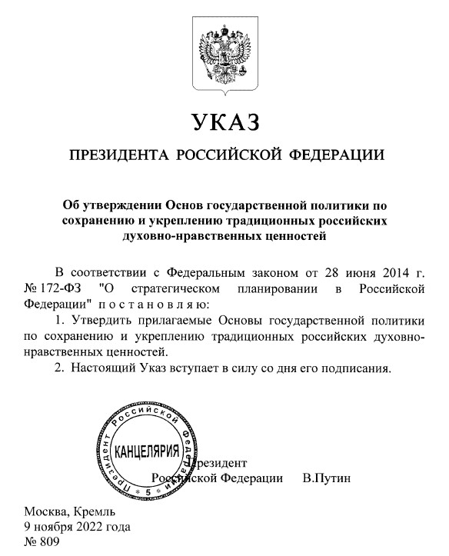
Приоритеты государственной политики в области воспитания:
создание условий для воспитания здоровой, счастливой, свободной, ориентированной на труд личности;
формирование у детей высокого уровня духовно-нравственного развития, чувства причастности к историко-культурной общности российского народа и судьбе России;
поддержка единства и целостности, преемственности и непрерывности воспитания;
поддержка общественных институтов;
формирование уважения к русскому языку как государственному языку Российской Федерации;
обеспечение защиты прав и соблюдение законных интересов каждого ребенка;
формирование внутренней позиции личности по отношению к окружающей социальной действительности;
развитие на основе признания определяющей роли семьи.
Указ Президента Российской Федерации
№ 809 от 9 ноября 2022 года
«Об утверждении основ государственной политики
по сохранению и укреплению традиционных российских духовно-нравственных ценностей»

Slide 4

Традиционные ценности как основа российского общества

Slide 5

Федеральный проект
«Патриотическое воспитание граждан Российской Федерации»
обеспечение функционирования системы патриотического воспитания развитие воспитательной работы
Федеральная образовательная программа дошкольного образования:
рабочая программа воспитания,
федеральный календарный план воспитательной работы
патриотическое направление воспитания
духовно-нравственное направление воспитания
«Родина», «природа»
«милосердие», «жизнь», «добро»

Slide 6
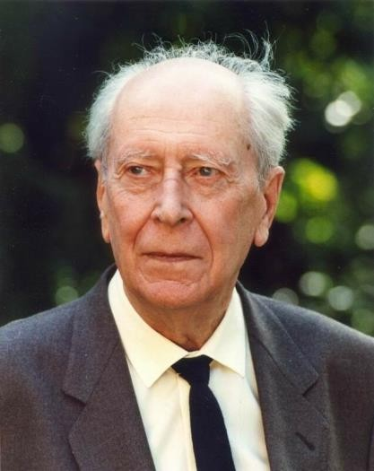

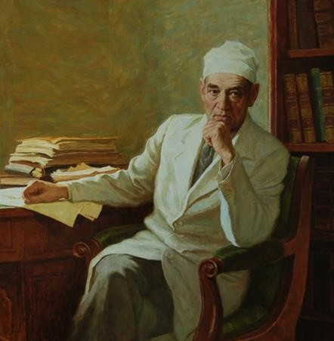
Патриотическое воспитание подрастающего поколения
«Любовь к родному краю, родной культуре, родной речи начинается с малого – любви к своей семье, к своему жилищу, к своему детскому саду. Постепенно
расширяясь, эта любовь переходит в любовь к родной стране, к её истории, прошлому и настоящему,
ко всему человечеству».
«Земля родная»
Академик Д.С. Лихачёв (1906 - 1999)
«Патриот – любитель Отечества, ревнитель о благе его».
Первый
жизненный принцип из двенадцати:
«Люби Родину. И защищай её. Безродные долго не живут».
Хирург Ф.Г. Углов
(1904 – 2008)

Slide 7
Федеральная образовательная программа дошкольного образования (ФОП ДО) п. 29.2.2.1.4
Цель патриотического направления воспитания – содействовать формированию у ребёнка личностной позиции наследника традиций и культуры, защитника Отечества и творца (созидателя), ответственного за будущее своей страны.
Работа по патриотическому воспитанию предполагает формирование
«патриотизма наследника», испытывающего чувство гордости за наследие своих предков (предполагает приобщение детей к истории, культуре и традициям нашего народа: отношение к труду, семье, стране и вере);
«патриотизма защитника», стремящегося сохранить это наследие (предполагает развитие
у детей готовности преодолевать трудности ради своей семьи, малой родины);
«патриотизма созидателя и творца», устремлённого в будущее, уверенного в благополучии и процветании своей Родины (предполагает конкретные каждодневные дела, направленные, например, на поддержание чистоты и порядка, опрятности и аккуратности, а в дальнейшем – на развитие всего своего населённого пункта, района, края, Отчизны в целом).

Slide 8




Федеральная образовательная программа
дошкольного образования (ФОП ДО) п. 29.2.2.2
Цель духовно-нравственного направления воспитания – формирование способности к духовному развитию, нравственному самосовершенствованию, индивидуально-ответственному поведению.
ЖИЗНЬ
ДОБРО МИЛОСЕРДИЕ

Slide 9

Основные виды совместной деятельности как воспитательный потенциал
ситуативная беседа, рассказ;
социальное моделирование, воспитывающая ситуация, составление рассказов из личного опыта;
чтение художественной литературы, сочинение рассказов, заучивание и чтение стихов наизусть; разучивание и исполнение песен, театрализация;
рассматривание и обсуждение картин и иллюстраций, просмотр видеороликов, мультфильмов;
организация выставок; посещение экскурсий, спектаклей; конкурсы, акции.
игровые методы;
личный пример педагога, приучение к вежливому общению, поощрение.

Slide 10

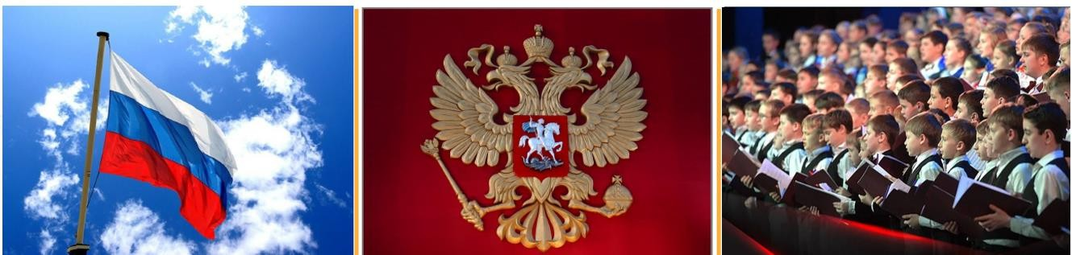

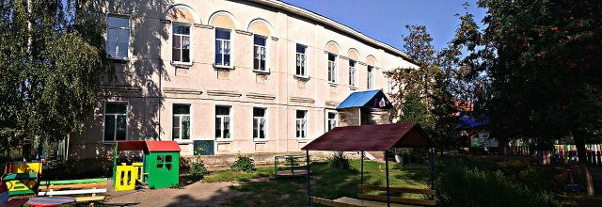


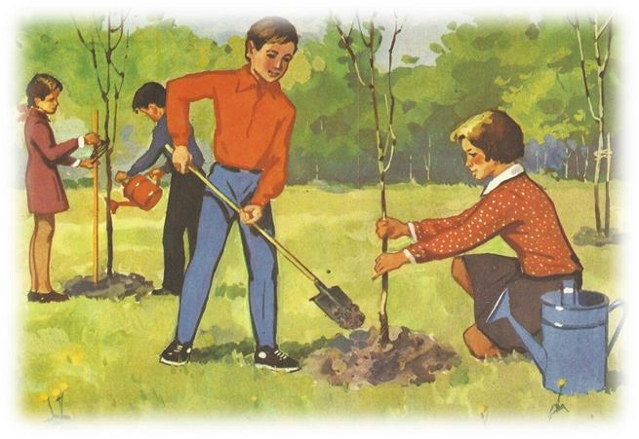

Реализация воспитательного потенциала предметно-пространственной среды
КОМПОНЕНТЫ СРЕДЫ:

Slide 11
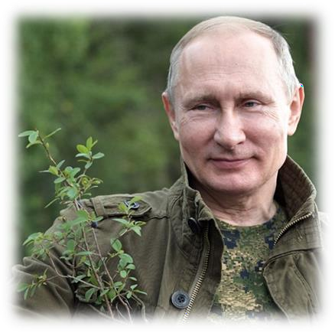
«Любовь к Отечеству – это и есть то главное основание души любого истинного гражданина России. Это и есть тот стержень, который
объединяет нашу страну, который делает её великой, который делает её надёжной и который обязательно сделает
её процветающей».
В.В. Путин

